Slide 1
EVALUACIÓN CON EL DOCENTE
Elaboración de un programa en Python sobre el juego “El ahorcado”.
Josué Sandoval T.
Lógica de Programación.
Quito, 24 de Agosto de 2025

Slide 2
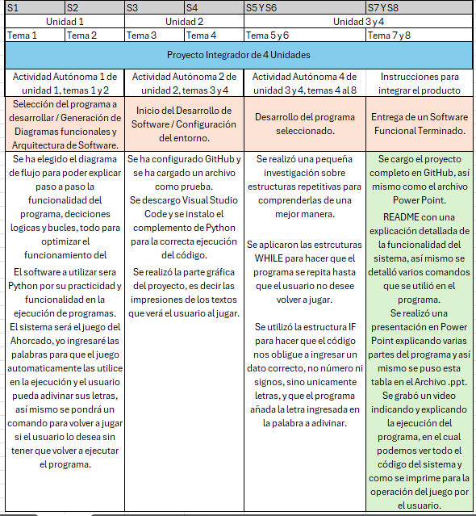
TABLA DE EXPLICACIÓN DEL PROYECTO INTEGRADOR.

Slide 3
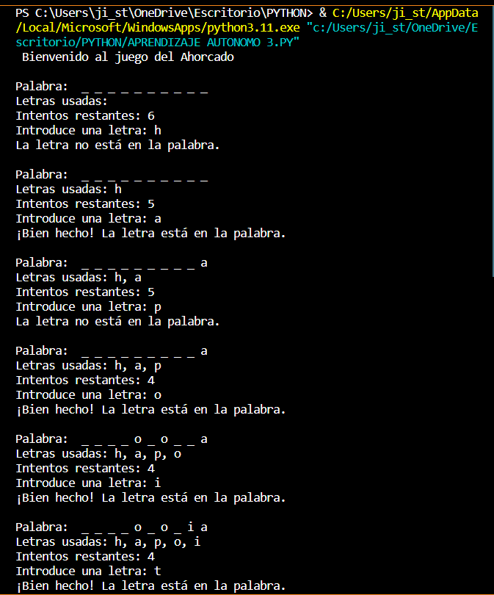
EJECUCIÓN “JUEGO EL AHORCADO”

Slide 4
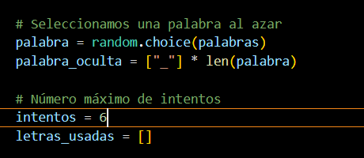
CODIGO DE JUEGO “EL AHORCADO”
Elección de palabras para adivinar.
Definición de cantidad de intentos y activación comando “Random” para elegir palabras.

Slide 5
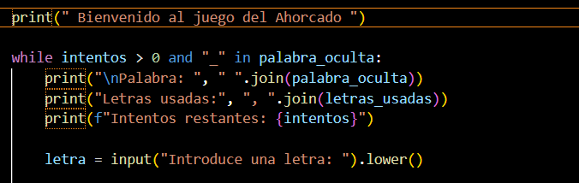
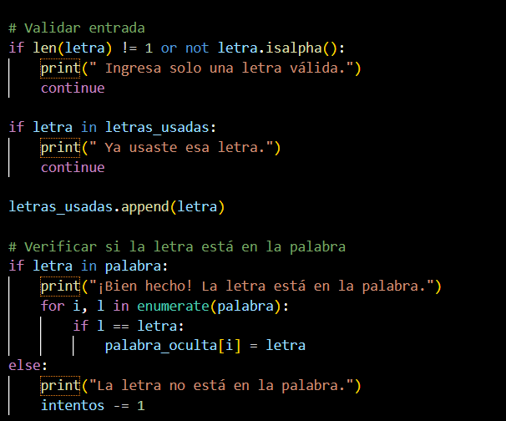
CODIGO DE JUEGO “EL AHORCADO”
Impresión de texto que se reflejará al usuario.
Detección de tipo de dato ingresado y Verificación en la palabra a adivinar.

Slide 6
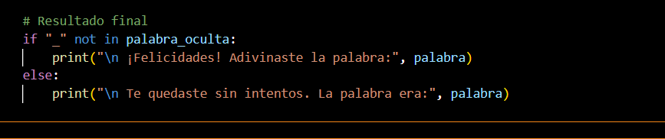
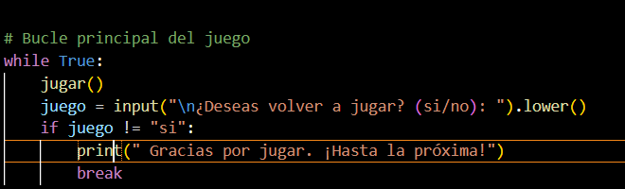
CODIGO DE JUEGO “EL AHORCADO”
Mensaje final del juego, sea de felicitación o de juego terminado.
Bucle para repetición del juego.

